Slide 1

מגישים: אסף אנטר ואריאל אלקין מדריך: קובי
RTS

Slide 2
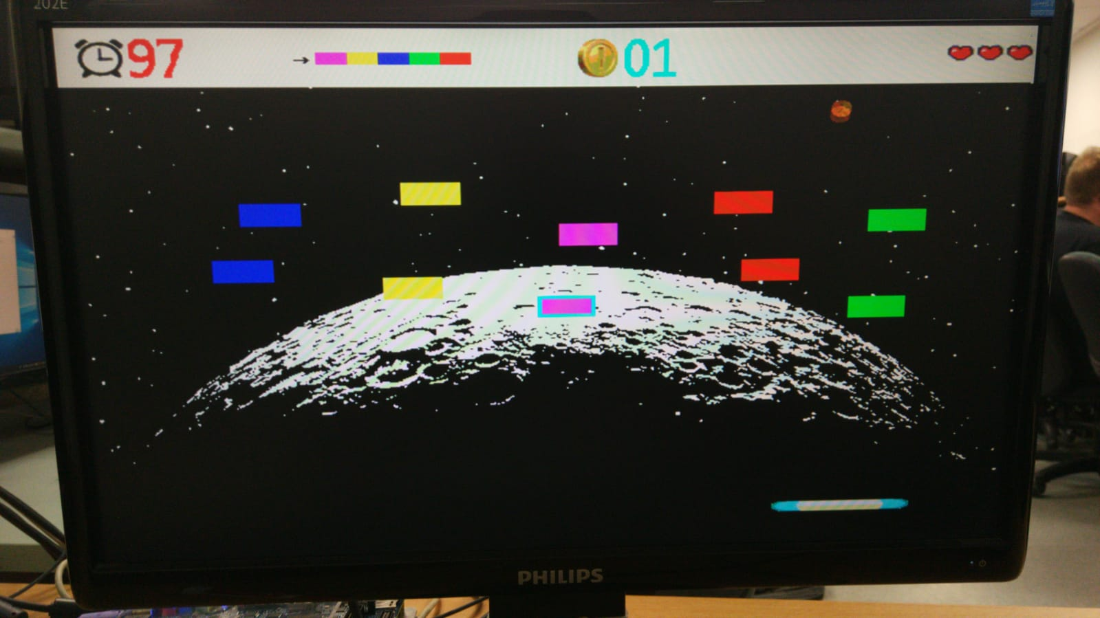
המטרה: להשמיד את כל הלבנים לפי הסדר המוצג תוך כדי שימוש חכם ביכולת להחליף צבעים וניצול הפסילות לפני שהזמן נגמר

Slide 3
דרישות בסיסיות
מחבט נע בציר X ומחזיר את הכדור
לבנים מוגרלות בצבעים שונים ומשקל שונה
כדור נע וחוזר מפאות שונות של הקוביות בצורה תקינה
צלילים שונים

Slide 4
יצירתיות
הדגשת הלבנה הספציפית אותה צריך להרוס
שינוי צבעים תוך כדי המשחק ככלי אסטרטגי לניצחון
שינוי זווית הכדור בהתאם לאזור הפגיעה במחבט
הצגת ניקוד, זמן וכמות פסילות על המסך
שחקן אוטומטי שמשנה את כיוון הכדור לסירוגין

Slide 5
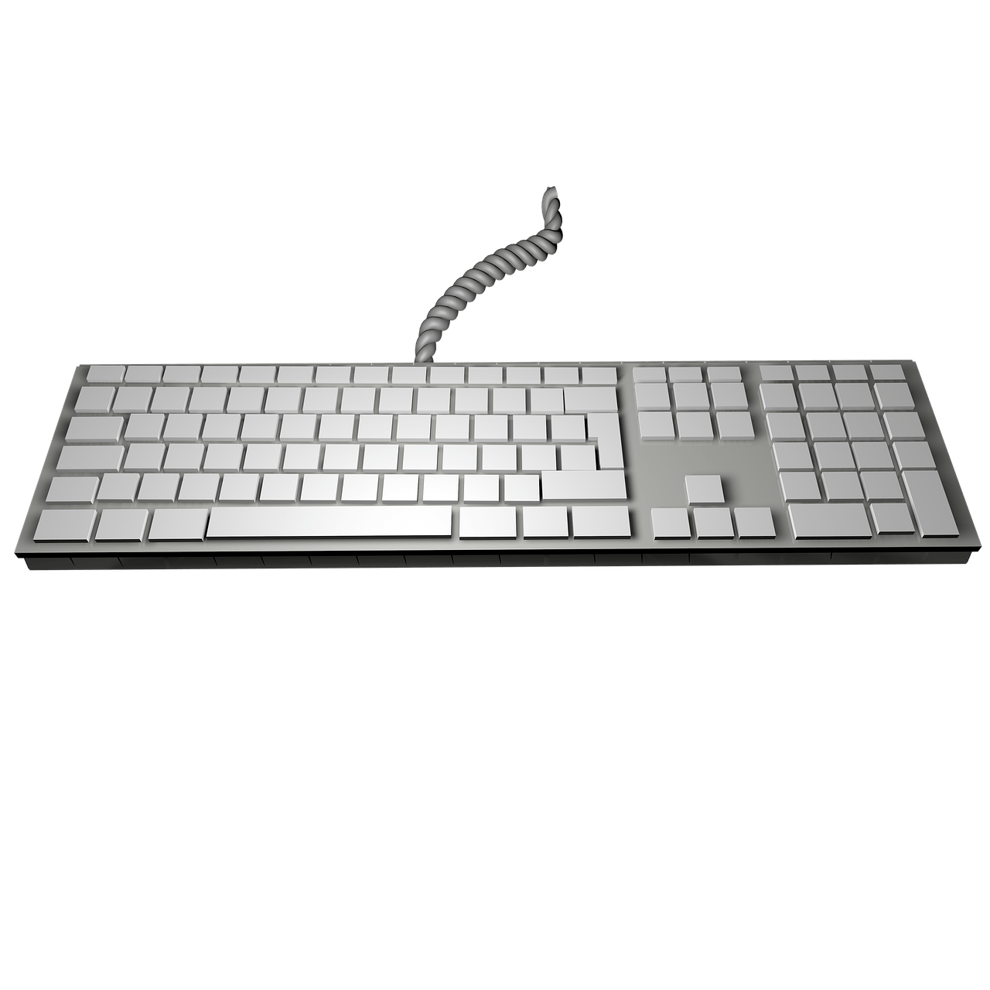
ממשק המקלדת
START / CHANGE COLOR
RELEASE BALL
LEFT
RIGHT

Slide 6
סכמת מלבנים

Slide 7
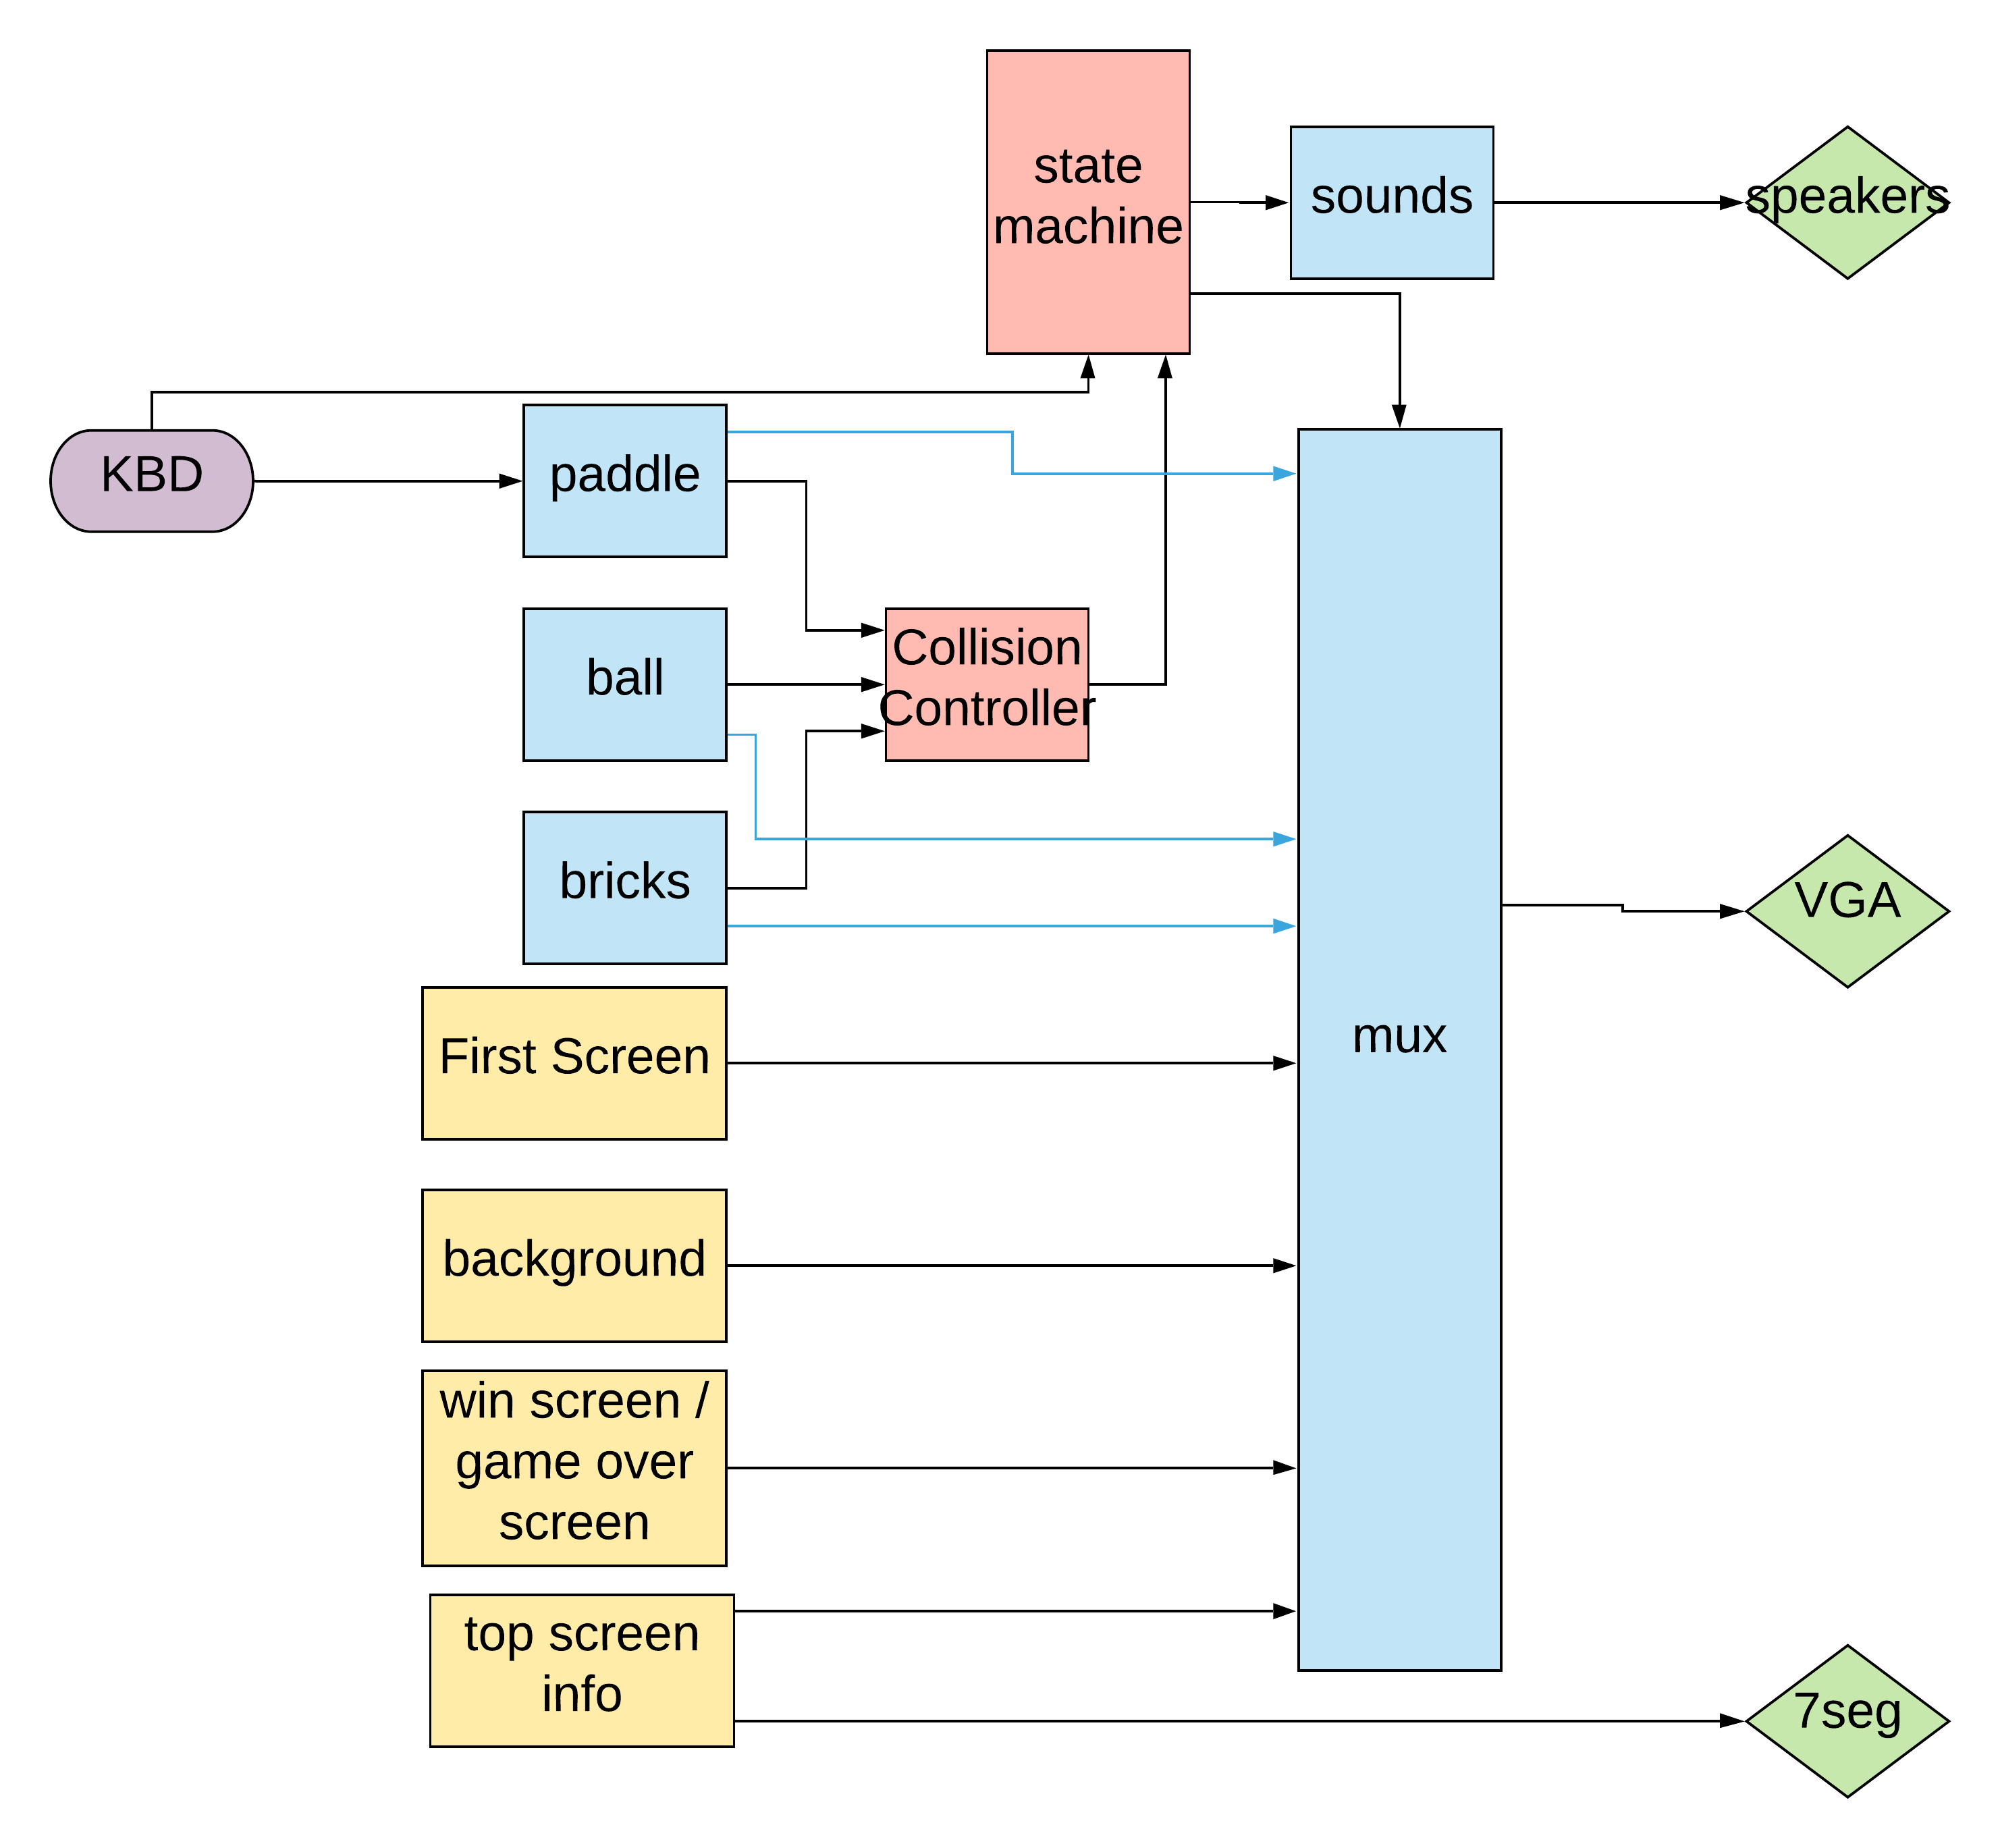

Slide 8
הירארכיה עליונה

Slide 9
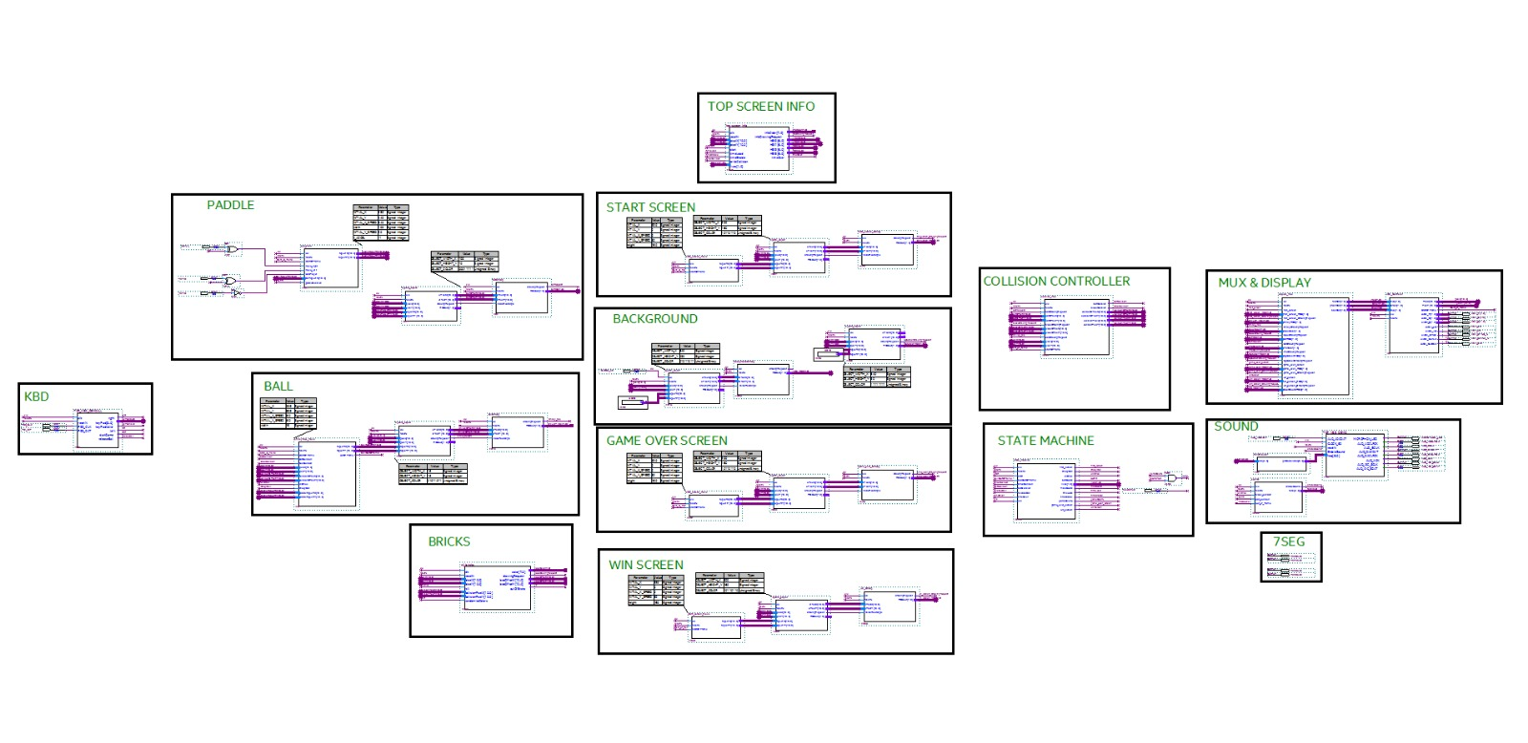

Slide 10
מודול עיקרי:
מכונת המצבים

Slide 11
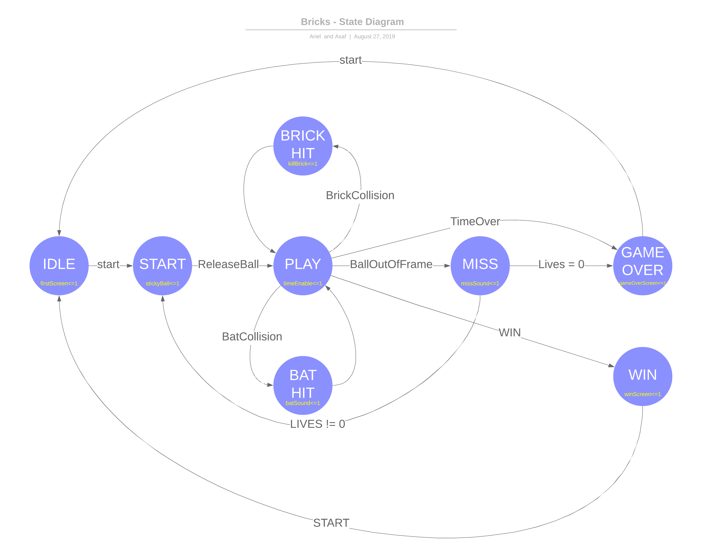

Slide 12
מודול עיקרי:
תנועת הכדור

Slide 13
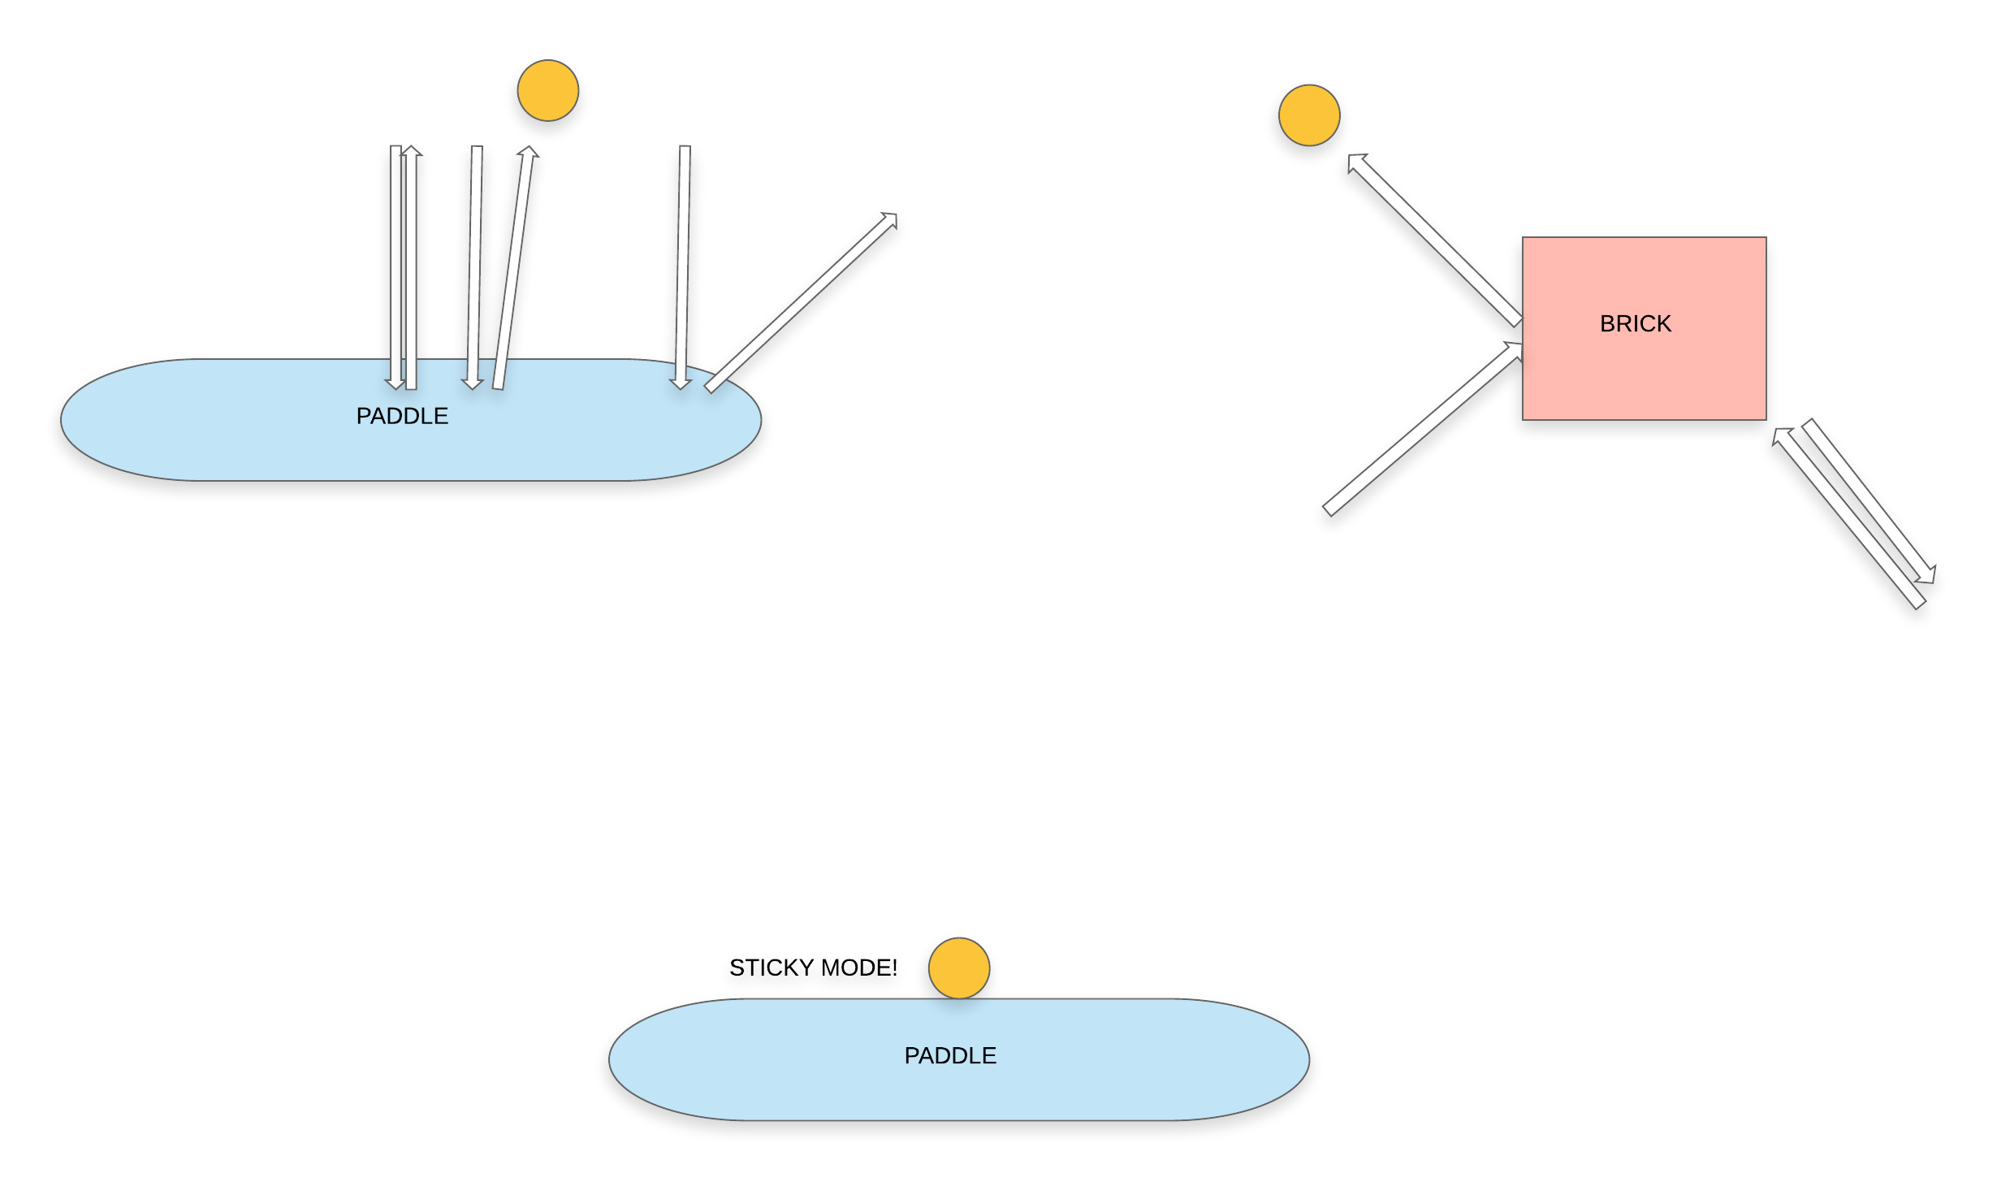

Slide 14
בעיות עיקריות ופתרונן
בעיה: הכדור נתקע בין לבנים ונכנס ללולאה
פיתרון: האצת הכדור תוך כדי ההתנגשויות בלבנים
בעיה: לבנים לא נעלמות לאחר התנגשות
פתרון: ניהול ההיעלמות בעזרת מכונת המצבים
בעיה: הכדור לא משנה את כיוונו לאחר התנגשות בלבנה
פתרון: הרחבת מרחב ההתנגשות בלבנה

Slide 15
סיכום ומסקנות
מודול יחיד המנהל את המשחק – מכונת המצבים
תכנון מפורט ויעיל חוסך זמן
השקעת מחשבה במשחקיות ובאתגר
עמידה בדרישות

Slide 16


